Slide 1


Assurer l’efficacité de l’enseignement de la lecture
Conférence Direction de l’encadrement – Conseil scientifique de l’éducation nationale (CSEN)
20 novembre 2025
Jérôme Deauvieau, Département de sciences sociales de l’École normale supérieure, Centre Maurice Halbwachs, CSEN.

Slide 2
INTRODUCTION

Slide 3
Un programme de recherche sur les inégalités sociales dans les premiers apprentissages (ISPA)
Ce programme de recherche a pour objectif de comprendre les mécanismes de production des inégalités sociales en français et en mathématiques à l’école primaire, plus particulièrement entre la grande section de maternelle et le CE1.
Il est mené dans le cadre d’un partenariat entre l’École normale supérieure, Aix-Marseille Université (Pôle de recherche AMPIRIC), la DEPP et le CSEN.
Les dispositifs de recherches sont appuyés sur l’analyse des résultats aux évaluations nationales, la réalisation d’enquêtes statistiques menées auprès des enseignants (enquête Formalect et CPMaths), des expérimentations en classes, des observations directes dans les classes et dans les familles.

Slide 4
Constats sur le manque d’efficacité dans l’enseignement de la lecture
À l’entrée au CE1 (évaluations nationales):
50 % des élèves lisent moins de 50 mots par minute (niveau attendu fin CP); 20 % lisent moins de 25 mots par minute.
Parmi les élèves dont les parents n’ont pas de diplôme de l’enseignement supérieur : 28 % lisent moins de 25 mots par minute.
Parmi les élèves dont les deux parents sont diplômés de l’enseignement supérieur : 9 % lisent moins de 25 mots par minute.
Une part importante des élèves sont en difficulté en lecture à l’issue de l’année de CP. On relève de fortes inégalités sociales en la matière.

Slide 5
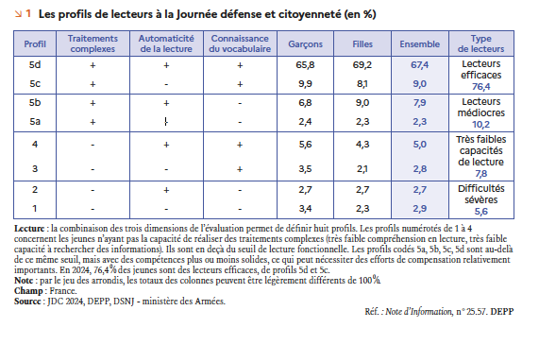
Le niveau en lecture après la fin de la scolarité obligatoire
Un quart des jeunes de 18 à 25 ans ont des difficultés prononcées en lecture (catégories 1 à 5b).
La catégorie juste au-dessus (5c, 9%) est constituée de jeunes qui « ont des déficits importants dans l’automatisation des mécanismes de base de la lecture (décodage, identification des mots) ».

Slide 6
Plan de l’exposé
Objectif : comprendre les mécanismes de production des difficultés scolaires à l’entrée dans l’écrit, en centrant l’attention sur deux points essentiels: l’enseignement du principe alphabétique et l’enseignement du décodage.
L’enseignement du principe alphabétique en GS
L’enseignement du décodage au CP
Comment améliorer l’enseignement de la lecture ?

Slide 7
L’enseignement du principe alphabétique en GS

Slide 8
Quatre compétences mesurées dans les évaluations nationales à l’entrée au CP
Compétences mesurées à l’oral:
compréhension orale
conscience phonémique
Compétences mesurées à l’écrit:
connaissance des lettres et de leurs écritures
connaissance du principe alphabétique (CPA)

Slide 9
Qu’est-ce que le principe alphabétique?
La connaissance du principe alphabétique renvoie au fait de comprendre que l’écrit code l’oral et que cette représentation scripturale du langage parlé se fait au niveau du phonème.
Un premier niveau de connaissance du principe alphabétique consiste à intégrer qu’un mot est composé de lettres, combinaisons de graphies et de sons (« i »-[i]), et un second à comprendre que ces combinaisons varient en fonction des lettres environnantes : le « a » de « patinoire » se lit [a], tandis que le « a » de « panthère » se lit, avec le « n », [ɑ̃].
Ce niveau de connaissance du principe alphabétique des élèves est mesuré dans les évaluations nationales à l’entrée au CP par un exercice de liaison grapho-phonémique. À chaque item, l’enseignant·e prononce un mot à voix haute et les élèves doivent entourer la lettre qui, parmi les cinq qui leur sont proposées, correspond au phonème par lequel débute ce mot.

Slide 10
L’effet de l’augmentation du niveau de conscience phonémique sur la fluence (CE1) à différents niveaux de connaissance du principe alphabétique

Slide 11
L’effet de l’augmentation du niveau de CPA sur la fluence (CE1) à différents niveaux de conscience phonémique

Slide 12
L’enjeu de la connaissance du principe alphabétique
La connaissance du principe alphabétique (CPA) est le premier prédicteur de la lecture
Le niveau de CPA mesuré début CP est le premier prédicteur du niveau en lecture début CE1 (Gioia, Ziegler, Deauvieau, 2025a).
L’enseignement du principe alphabétique en grande section
Les pratiques enseignantes en GS sont essentiellement tournées vers l’entraînement de la conscience phonémique et le travail sur le vocabulaire oral. La connaissance des lettres et surtout l’apprentissage du principe alphabétique font rarement l’objet d’un enseignement systématique (Gioia, 2024a). À l’entrée au CP: 20 % des élèves CPA inexistante ou modeste, 30 % maîtrise partielle, 50 % maîtrise solide.
L’enseignement du principe alphabétique dans les familles
L’enseignement du principe alphabétique est très présent dans les familles (jeux, échanges entre parents et enfants sur des mots écrits, etc…). L’intensité et les modalités de cet enseignement familial sont très différenciées selon le milieu social. (Gioia, 2024b).

Slide 13
L’enseignement du décodage au CP

Slide 14
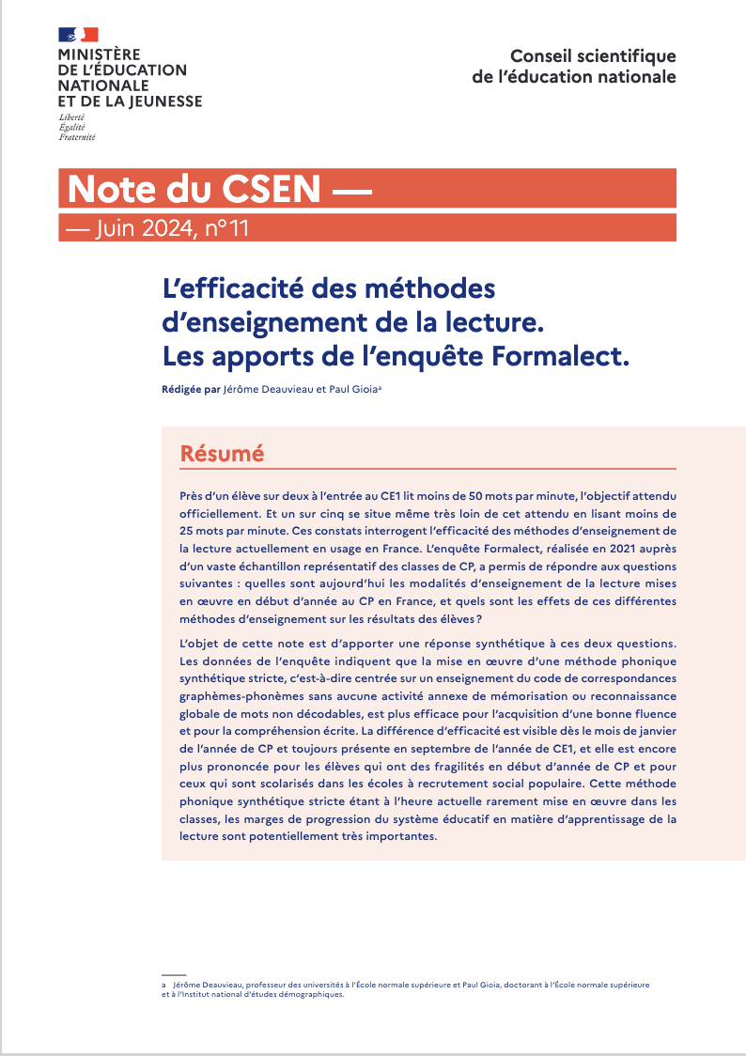
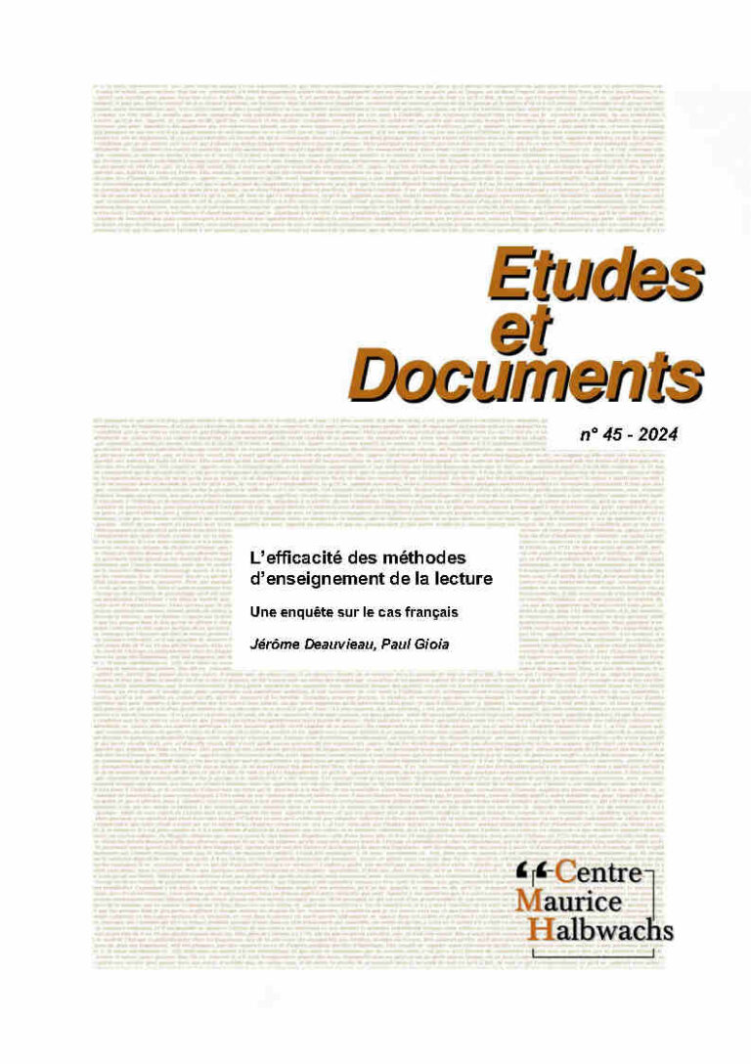
https://www.reseau-canope.fr/fileadmin/user_upload/Projets/conseil_scientifique_education_nationale/notes_csen/Note_CSEN_2024_11.pdf
https://www.cmh.ens.fr/publication/etudes-et-documents/lefficacite-des-methodes-denseignement-de-la-lecture/

Slide 15
Présentation de l’enquête Formalect
L’enquête Formalect a été réalisée en janvier et février 2021 auprès d’un échantillon représentatif d’enseignant·es de CP. Plus de 9000 enseignant·es ont répondu à l’enquête, et leurs réponses ont été liées aux résultats aux évaluations de leurs 140 000 élèves de CP.
Deux objectifs:
rendre compte de la diversité des pratiques d’enseignement du lire/écrire, y compris des pratiques « rares », en général invisibles dans les enquêtes précédentes du fait de la taille trop réduite des échantillons ;
mettre en lien ces pratiques avec les résultats des élèves aux évaluations nationales.

Slide 16
Les méthodes d’enseignement en France: clarification des termes
En France, il est possible d’appréhender l’éventail des méthodes sous la forme de deux grands pôles:
Pôle 1: méthode phonique synthétique stricte
Enseignement des correspondances graphèmes – phonèmes selon un rythme soutenu dès le début de l’année, en partant du graphème. Aucune mémorisation globale de « mots-outils » et des textes donnés à lire aux élèves entièrement décodables.
Cette méthode d’enseignement est parfois appelée en France « méthode syllabique ». Mais le terme n’est pas toujours clairement défini.

Slide 17
Les méthodes d’enseignement en France: clarification des termes
Pôle 2: méthode phonique mixte
Les élèves découvrent de manière plus ou moins systématique le code des correspondances graphèmes-phonèmes, en partant du graphème ou du phonème (leçons de sons), tout en mémorisant globalement un certain nombre de mots (souvent dénommé « mots outils ») et en en devinant d’autres par diverses stratégies d’inférence contextuelle.
La méthode mixte admet un large éventail de déclinaisons, s’approchant du pôle 1 lorsque l’apprentissage du code est systématique, réalisé selon une logique synthétique (du graphème vers le phonème), que le nombre de mots appris globalement diminue et que les textes donnés à lire aux élèves sont de plus en plus décodables, et des méthodes phoniques non systématiques voire des méthodes non phoniques (donc d’inspiration idéo-visuelle) dans le cas contraire.

Slide 18
La catégorisation des manuels de lecture au CP
Les manuels d’enseignement de la lecture sont couramment utilisés par les enseignant·es pour guider leur action pédagogique (85 % déclarent utiliser un manuel en classe).
Chacun de ces manuels prescrit une méthode d’enseignement de la lecture. Il est donc possible de les regrouper selon deux caractéristiques essentielles :
le nombre de mots non décodables à mémoriser globalement durant les premiers mois de l’année, qui varie de 0 à plus de 40 mots selon les manuels ;
le taux de décodabilité des textes donnés à lire aux élèves durant les premiers mois qui varie, selon les manuels, de 40 % à 100 % (calcul réalisé avec Anagraph).

Slide 19
Quatre catégories de manuels
Manuels phoniques synthétiques stricts (décodabilité > 95 % sans mot-outil) : 5 % des classes
Manuels frontière (décodabilité > 95 % & mots-outils) : 9 %
Manuels mixtes (75 % <= décodabilité <= 95 % & mots-outils) : 74 %
Manuels mixtes+ (décodabilité < 75 % & mots-outils) : 12 %

Slide 20
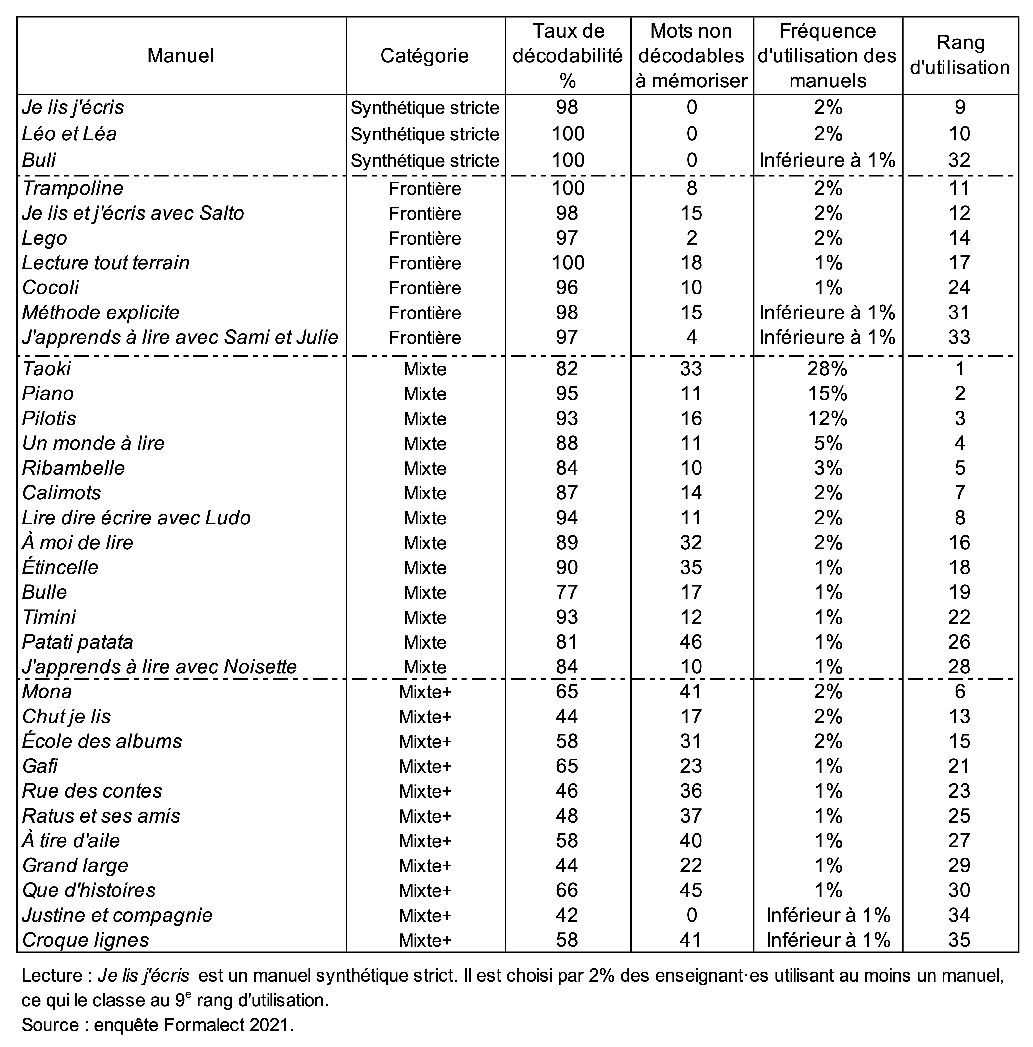

Slide 21
La définition des méthodes d’enseignement dans l’enquête Formalect
Méthode synthétique stricte : Les enseignant·es déclarent utiliser un manuel synthétique strict, en suivre strictement les préconisations, ne pas faire mémoriser de mots non décodables et donner à lire des textes entièrement décodables à leurs élèves.
Méthode frontière : Les enseignant·es déclarent utiliser un manuel frontière, en suivre strictement les préconisations, faire mémoriser des mots non décodables et donner à lire à leurs élèves des textes qui ne sont pas entièrement décodables.
Méthode mixte : Les enseignant·es déclarent utiliser un manuel mixte, en suivre strictement les préconisations, faire mémoriser des mots non décodables et donner à lire à leurs élèves des textes qui ne sont pas entièrement décodables.
Méthode mixte + : Les enseignant·es déclarent utiliser un manuel mixte+, en suivre strictement les préconisations, faire mémoriser des mots non décodables et donner à lire à leurs élèves des textes qui ne sont pas entièrement décodables.
Méthode autre : Cette modalité regroupe les enseignant·es qui ne suivent pas les préconisations de leur manuel, quel qu’il soit, et/ou déclarent des pratiques qui sont en contradiction avec les principes du manuel qu’ils ou elles utilisent.

Slide 22
Résultat 1: l’efficacité supérieure de la méthode synthétique stricte
Les élèves des classes à méthode synthétique stricte obtiennent en janvier CP et début CE1 de meilleurs résultats en fluence et en compréhension de textes écrits que les élèves des classes à méthodes frontières, mixtes ou mixtes + (Deauvieau et Gioia, 2024a; Gioia, Ziegler, Deauvieau, 2025b).
Pour les élèves qui entrent au CP avec un niveau faible et scolarisés dans des écoles populaires:
si méthode mixte: ils liront en moyenne 12 mots par minute en janvier (seuil élèves « fragiles » : 14 mots/minute)
si méthode synthétique stricte: ils liront en moyenne 18 mots par minute en janvier.
Les élèves scolarisés dans des écoles populaires (IPS = 3) qui reçoivent un enseignement synthétique strict obtiennent de meilleurs résultats au test de fluence mi-CP que les élèves scolarisés dans des écoles à recrutement social élevé (IPS = 7) ayant appris à lire avec une méthode mixte.

Slide 23
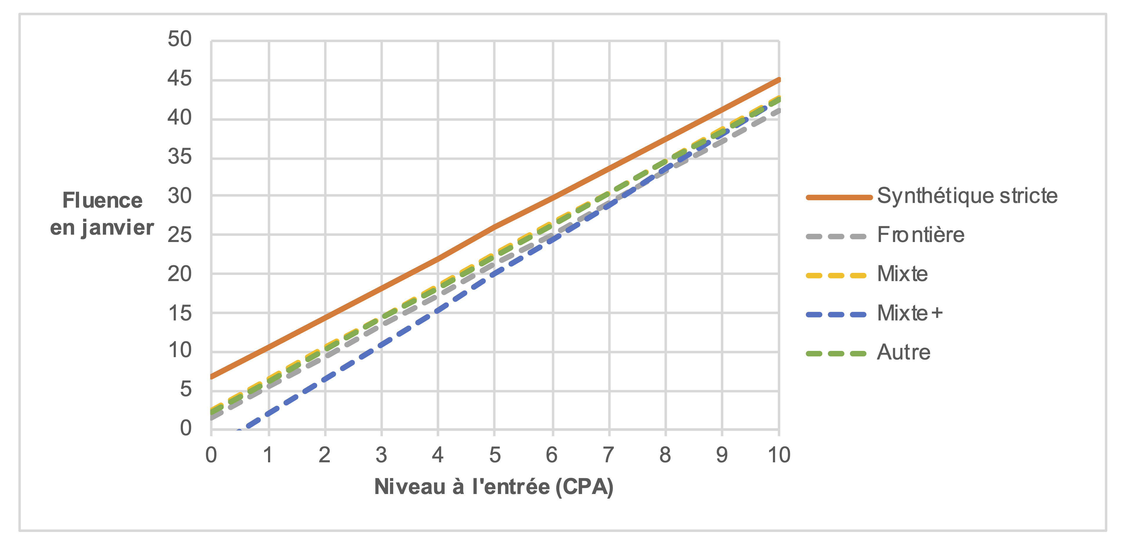
Résultat 2: les écarts entre méthodes augmentent lorsque le niveau de connaissance du principe alphabétique à l’entrée au CP diminue
L’effet du type de méthode sur le niveau en fluence mi-CP
selon le niveau de CPA des élèves à l’entrée au CP

Slide 24
Résultat 3: les écarts entre méthodes augmentent dans les classes à recrutement social populaire (IPS faible)
Ces écarts entre méthodes augmentent également selon l’indice de position sociale de l’école (IPS). Plus le niveau d’IPS de l’école diminue, plus l’écart entre méthodes augmente, selon le même schéma que pour le niveau à l’entrée des élèves.
Ainsi, dans les écoles à recrutement social relativement élevé (catégorie 7/10 d’IPS), l’écart entre la méthode synthétique stricte et la méthode mixte est estimé en fluence en janvier au CP à 2,1 mots par minute et en septembre au CE1 à 1,4 mots par minute.
L’écart entre ces deux méthodes est nettement plus important dans les écoles à recrutement social populaire (catégorie 2/10 d’IPS), respectivement 4,6 mots par minute en janvier au CP et 6 mots par minute en septembre au CE1. Les écarts d’efficacité entre méthodes varient également, selon la même tendance, en compréhension écrite.

Slide 25
Pourquoi la méthode synthétique stricte est plus efficace ?
Rappel du résultat statistique : en moyenne et toutes choses égales par ailleurs, la méthode phonique synthétique stricte (utilisation d’un manuel synthétique strict, pas de mémorisation de mots-outils et textes à lire 100% décodables) produit de meilleurs résultats comparés aux différentes variantes de la méthode mixte.
Analyse : La méthode synthétique stricte installe l’élève dès le début de l’année scolaire dans une conception claire de ce que représente le décodage. Elle est celle qui participe le mieux à la création de la voie de lecture phonologique qui conditionne elle-même la mise en place de la voie de lecture orthographique.

Slide 26
Pourquoi cette efficacité varie selon le niveau de CPA à l’entrée au CP?
Rappel du résultat statistique : l’efficacité supérieure de la méthode synthétique stricte est d’autant plus élevée que le niveau à l’entrée de l’élève est faible (en degré de maîtrise du principe alphabétique).
Analyse du résultat :
Les élèves qui ont un niveau faible ou fragile à l’entrée au CP (30 % environ) n’ont pas encore une maîtrise solide du principe alphabétique. L’utilisation d’une méthode mixte, c’est-à-dire avec des activités de type mémorisation ou reconnaissance globale de mots, a pour effet de rendre plus difficile l’acquisition du principe alphabétique et l’automatisation du décodage.

Slide 27
Pourquoi cette efficacité varie selon l’origine sociale des élèves?
Rappel du résultat statistique : l’efficacité supérieure de la méthode synthétique stricte est plus prononcée dans les classes à recrutement social populaire.
Analyse du résultat :
Il faut tourner le regard vers les familles qui interviennent de manière intensive dans la scolarité de leurs enfants, notamment au moment de l’apprentissage de la lecture. C’est le cas dans tous les milieux sociaux. Mais l’intervention parentale dans les milieux favorisés est tendanciellement plus efficace car plus souvent fondée sur des pratiques « synthétiques strictes » (Gioia, 2024a).

Slide 28
L’importance de la méthode d’enseignement du décodage
Le manuel est un puissant organisateur des pratiques d’enseignement en classe
Le manuel d’enseignement de la lecture a un fort effet sur les pratiques effectivement mises en œuvre en classe. Les utilisateurs d’un manuel synthétique strict déclarent beaucoup plus souvent donner à lire des textes entièrement décodables et ne pas faire mémoriser des mots globalement.
La méthode synthétique stricte, plus efficace, est très minoritaire aujourd’hui
Moins de 5 % des enseignants mettent en œuvre en classe une méthode synthétique stricte, autrement dit utilisation d’un manuel synthétique strict, textes entièrement décodables, pas de mémorisation globale de mots. Cette méthode est plus efficace que la méthode mixte, tout particulièrement pour les élèves à niveau scolaire fragile en début d’année et dans les classes à recrutement social populaire.
Du côté des familles
Toutes les familles sont fortement mobilisées sur l’apprentissage du décodage. Tendanciellement, les familles diplômées ont des pratiques d’enseignement de type « synthétique stricte » plus fréquentes que les familles peu ou pas diplômées. Ce qui explique que la différence d’efficacité entre méthodes d’enseignement est plus réduite dans les classes à recrutement social élevé.

Slide 29
Comment améliorer l’enseignement de la lecture?

Slide 30
Les dimensions clefs d’un enseignement efficace de la lecture
Un enseignement systématique du principe alphabétique en GS
La grande section de maternelle doit être centrée sur la connaissance des lettres et sur la découverte du principe alphabétique. Cet enseignement doit être systématique et progressif.
Une entrée graphémique au CP
Il est plus efficace de mettre en place une entrée graphémique dans l’enseignement de la lecture, donc du graphème vers le phonème. L’enseignement des graphèmes est ordonné (du plus simple au plus complexe) et réalisé à un rythme soutenu.
Sans mémorisation globale de mots ou reconnaissance idéo-visuelle
L’enseignement de la lecture est réalisé exclusivement via cet apprentissage des correspondances graphèmes-phonèmes, donc à partir de textes entièrement décodables, sans mémorisation globale de mots et sans activité de « lecture devinette ».
Un vocabulaire exigeant
Il est fondamental de donner rapidement à lire des textes qui intègrent un vocabulaire ambitieux. Apprendre donc à lire des mots que les élèves ne connaissent pas forcément. Le travail sur le vocabulaire n’est pas disjoint de l’activité de lecture.

Slide 31
Comment en finir avec la guerre des lectures ?
Une question posée dans de nombreux pays: les relations entre culture scientifique et culture professionnelle des enseignant.es (Kim, 2008, Castles et al. 2018).
Plusieurs expériences ont été menées / sont en cours: par exemple l’Angleterre dans les années 2000-2010 (changement dans les instructions officielles) ; la ville de New York depuis 2023 (changement instructions officielles et dans le choix des manuels).
Trois niveaux d’intervention: les instructions officielles, les supports pédagogiques, l’accompagnement pédagogique de proximité.

Slide 32
1. Changer les instructions officielles ?
L’expérience anglaise du changement dans les instructions officielles: un effet positif sur le niveau en lecture des élèves (Machin et al., 2018).
Les évolutions des programmes depuis les années 2000 en France : un rapprochement progressif et continu avec les résultats de la recherche.
Nouveaux programmes rentrée 2025 en France. Les enjeux pour le CP : préciser les objectifs à atteindre et clarifier les termes du programme. Les enjeux pour la GS : préciser les modalités de l’acquisition du principe alphabétique.

Slide 33
Les nouveaux programmes (rentrée 2025)
En GS : l’enseignement du principe alphabétique
Rubrique : acquérir les habiletés phonologiques et le principe alphabétique
Au CP : des précisions sur l’enseignement du décodage
Dans les « Points de vigilance pour le professeur »:
- Le professeur s’appuie notamment sur les évaluations nationales de début d’année pour identifier les élèves dont les acquis précédents sont fragiles. Il met immédiatement en place, pour ces élèves, une pédagogie différenciée, qui porte sur la consolidation de la conscience phonologique et du principe alphabétique acquis en fin de maternelle, puis sur le déchiffrage des CGP en début de CE1.
- Il enseigne les CGP dès le début du CP selon une cadence soutenue : environ deux correspondances par semaine.
- Il ne donne à lire que des mots, des phrases puis des textes déchiffrables par l’élève, en fonction des CGP étudiées (l’usage des mots-outils doit être réduit au minimum).

Slide 34
2. La question des manuels et supports pédagogiques
Cette question est posée à chaque fois qu’un changement d’ampleur des pratiques d’enseignement est envisagé (Angleterre, New York, Australie, Portugal etc…). La qualité des supports pédagogiques mis à disposition des enseignant.es est une question centrale.
Faut-il prescrire ou labelliser les manuels d’enseignement de la lecture dans le cas français ? Faut-il un manuel de l’enseignant.e en GS pour accompagner l’enseignement systématique du principe alphabétique?
Les guides et supports pédagogiques publiés par le ministère et le CSEN: une entrave ou un support à la « liberté pédagogique » des enseignant.es ?

Slide 35
3. La formation et l’encadrement pédagogique
Retour aux données de l’enquête Formalect: 50 % au moins des enseignant.es qui mettent en œuvre une méthode synthétique stricte exercent dans un petit nombre de circonscriptions (une quinzaine) dans lesquelles les IEN et les CPC ont mis en place un accompagnement spécifique à l’enseignement de la lecture.
Sur les 369 circonscriptions enquêtées dans l’enquête Formalect :
304 circonscriptions: aucun enseignant ne déclare une méthode synthétique stricte
24 circonscriptions: moins de 5 % déclarent une méthode synthétique stricte
22 circonscriptions: entre 5 et 10 % déclarent une méthode synthétique stricte
19 circonscriptions: plus de 10 % déclarent une méthode synthétique stricte

Slide 36
L’importance de l’action des IEN et CPC
La concentration dans certaines circonscriptions d’enseignant.es qui déclarent mettre en œuvre une méthode synthétique stricte s’explique par l’action de l’encadrement pédagogique de proximité (IEN et CPC).
Le levier essentiel pour améliorer l’enseignement du lire/écrire en France se situe du côté de l’encadrement pédagogique de proximité. Il faut impérativement mettre en place une formation approfondie des cadres pédagogiques sur les questions d’enseignement de la lecture et leur permettre de dédier une part importante de leur activité à l’accompagnement pédagogique des enseignant.es.

Slide 37
MERCI DE VOTRE ATTENTION

Slide 38
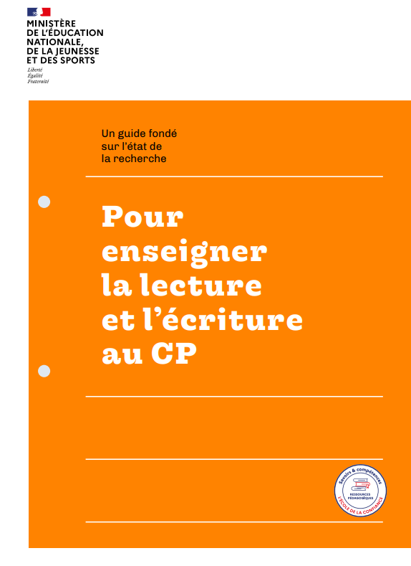


Quelques ressources

Slide 39
Références bibliographiques
Castles A., Rastle K., Nation K., (2018). “Ending the Reading Wars : Reading Acquisition from Novice to Expert”, Psychological Science in the Public Interest, Sage, vol. 19 (1).
Deauvieau J et Gioia P (2024a). L’efficacité des méthodes d’enseignement de la lecture. Une enquête sur le cas français. Série Études et documents, Centre Maurice Halbwachs. https://cmh.ens.fr/publication/etudes-et-documents/lefficacite-des-methodes-denseignement-de-la-lecture/
Deauvieau J et Gioia P (2024b). « L’efficacité des méthodes d’enseignement de la lecture. Les apports de l’enquête Formalect », Notes du CSEN n° 11. https://www.reseau-canope.fr/fileadmin/user_upload/Projets/conseil_scientifique_education_nationale/notes_csen/Note_CSEN_2024_11.pdf
Gioia P (2024a). Apprentissage de la lecture et inégalités scolaires en France : étude croisée des socialisations scolaires et familiales. Thèse de doctorat de sociologie, ED 286, ENS-PSL et Ined.
Gioia, P. (2024b). L’école à la maison : la transmission socialement différenciée de la connaissance du principe alphabétique. Revue française de pédagogie, 224(3), 35-52. https://doi.org/10.3917/rfped.224.0035.
Gioia P., Ziegler J., Deauvieau J. (2025a). “Beyond Phonemic Awareness: The Alphabetic Principle Predicts Reading Acquisition in a Nationwide Longitudinal Study”, working paper.
Gioia P., Ziegler J., Deauvieau J. (2025b). “Strict phonics beats mixed phonics: Effective teaching improves reading acquisition and reduces social inequalities”, working paper.
Kim S. K. (2008). “Research and the Reading Wars”, The Phi Delta Kappan, vol. 89, n° 5.
Machin, S., McNally, S., & Viarengo, M. (2018). Changing How Literacy Is Taught: Evidence on Synthetic Phonics. American Economic Journal: Economic Policy, 10(2), 217-241. https://doi.org/10.1257/pol.20160514

